Slide 1



RECONSTRUCCIÓN CON CAMBIOS : RETOS Y OPORTUNIDADES
FORO “´Gestión Pública , Inversión y Contrataciones del Estado: En el marco de la Transferencia de Gestión”
Comisión de descentralización, regionalización, gobiernos locales y modernización de la gestión del Estado
Edgar Quispe Remón
Director Ejecutivo de la Autoridad para la Reconstrucción con Cambios

Slide 2
CONTENIDO
ROL DE LA AUTORIDAD
EJES DE POLITICA
META PLAN AL 2021
AVANCES PLAN AL 2021
AGENDA PENDIENTE
MARCO NORMATIVO INSTITUCIONAL

Slide 3









I. EL ROL DE LA AUTORIDAD
LIDERA
La reconstrucción de la infraestructura pública y la prevención para el control de inundaciones con un enfoque integral
ARTICULA
Las intervenciones multisectoriales de 5 ministerios,
GR y GL de 13 regiones
MONITOREA
la ejecución y transparencia del plan
13 Regiones
5 Ministerios
10 Gobiernos Regionales
708 Gobiernos Locales
PROMUEVE E IMPULSA
Vivienda
Transportes y Comunicaciones
Agricultura
Educación
Salud
La generación de proyectos de inversión
FORTALECE
Las capacidades de los ejecutores

Slide 4
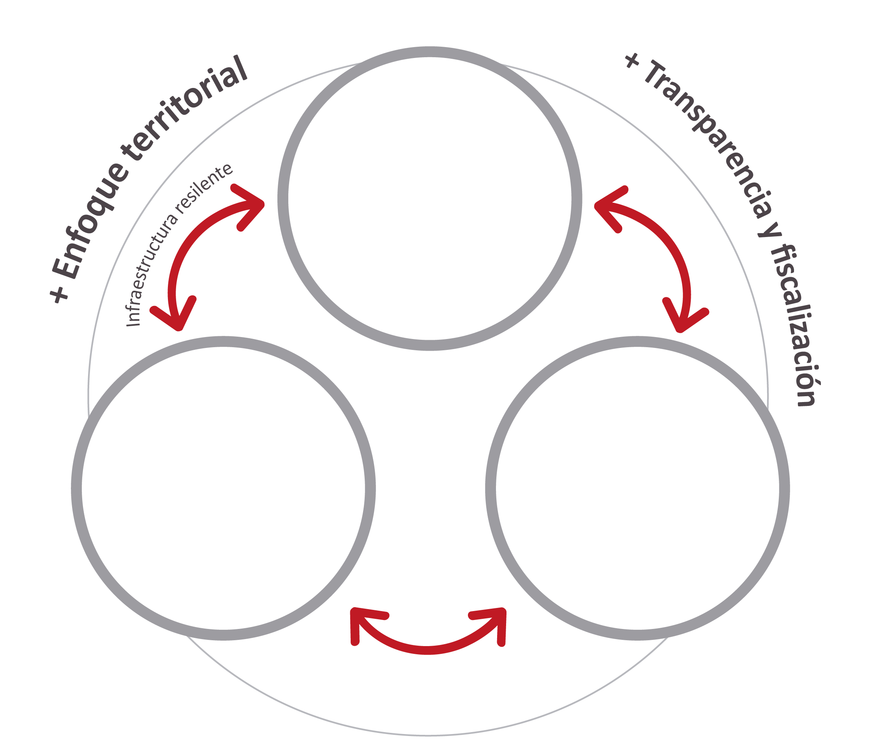
II. EJES DE POLITICA
Prevención
Control de inundaciones
Recuperación de
Servicios públicos
Institucionalidad y sostenibilidad de las intervenciones
Obras de rehabilitación
y reconstrucción
Cultura de mantenimiento

Slide 5




III. META - PLAN AL 2021 (I): Nacional
Componentes
Intervenciones
Meta Plan al 2021
(S/ MM y %)
11,836
18,645
73
Reconstrucción
49,088
1,114
4
Viviendas
Prevención
(Construcción)
Soluciones para 19 ríos,
5 quebradas y
7 drenajes
5,446
21
Fortalecimiento de
capacidades / CGR
NA
450
2
Total
25,655
100
Fuente: DS N° 091-2017-PCM

Slide 6
III. META - PLAN AL 2021(II): Región Ancash
Componentes
Intervenciones
Meta Plan al 2021
(S/ MM y %)
1,673
3,331
92
Reconstrucción
3,139
53
2
Viviendas
Prevención
(Construcción)
Soluciones para 03 ríos Huarmey, Lacramarca y Casma
196
6
Total
3,580
100%
Fuente: DS N° 091-2017-PCM y modificatorias

Slide 7
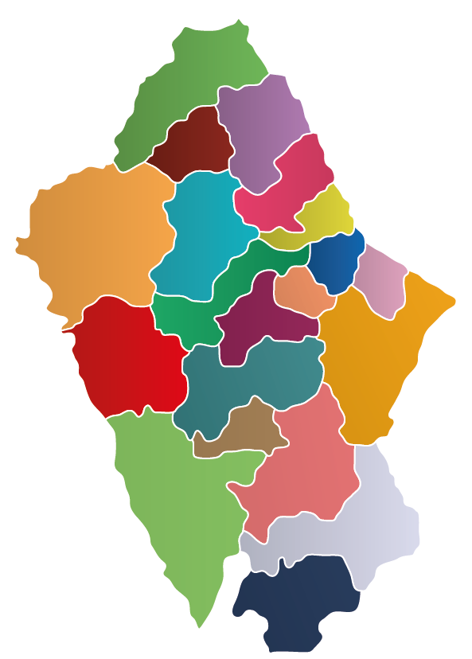

III. META - PLAN AL 2021(III): Componente reconstrucción
70
70
64
22
OCULTA
S/. 377 MM
Pallasca
S/. 115 MM
S/. 209 MM
22
S/. 53 MM
328
Sihuas
74
Corongo
S/. 17 MM
Pomabamba
S/. 94 MM
42
65
S/. 595 MM
Mariscal
Luzuriaga
Santa
Huaylas
Fitzcarrald
S/. 25 MM
63
S/. 66 MM
Antonio
Raymondi
68
Yungay
Asunción
S/. 21 MM
Carhuaz
8
162
Casma
Huari
S/. 65 MM
Huaraz
66
S/. 8 MM
S/. 313 MM
Aija
131
S/. 59 MM
46
Recuay
65
Huarmey
S/. 109 MM
Bolognesi
S/. 118 MM
S/. 49 MM
174
59
Ocros
52
+ 525 MM en el ámbito
multiprovincial
S/. 245 MM
S/. 173 MM
S/. 29 MM

Slide 8
III. META - PLAN AL 2021(IV): Componente reconstrucción
OCULTA
Nivel de gobierno
Intervenciones
Meta Plan
(S/ MM y %)
908
3,217
67%
Gobierno nacional
765
50
23%
Gobierno local*
Total
1,637
3,267
100%
Fuente: DS N° 091-2017-PCM.
* El monto para gobiernos locales no considera las modificaciones de entidades ejecutoras e ncluye una intervención del gobierno regional

Slide 9
III. META - PLAN AL 2021(IV): Componente reconstrucción
Nivel de gobierno
Intervenciones
Meta Plan
(S/ MM y %)
908
2,953
67%
Gobierno nacional
765
379
23%
Gobierno local*
Total
1,637
3,331
100%
Fuente: DS N° 091-2017-PCM.
* No contabiliza las viviendas. Incluye una intervención del gobierno regional

Slide 10
IV. AVANCES- PLAN AL 2021 (I): Componente reconstrucción- transferencias
Componentes
Avances Plan
(N y S/ MM transferencia)
Meta Plan 2021
(N y S/ MM )
505*
162
908
2,953
Gobierno nacional
107
52
765
379
Gobierno local
Total
612
214
1,637
3,331
Fuente: DS N° 091-2017-PCM
Incluye estudios
Avances considera transferencias al 21/11/2018.

Slide 11
IV. AVANCES- PLAN AL 2021 (II): Región Ancash - 2018
Estado de las intervenciones (S/ MM)
TOTAL TRANSFERIDO
2017 – NOVIEMBRE 2018
S/ 393 MM*
INTERVENCIONES
389
+ VIVIENDAS
53
Interv.
+
956
Viviendas
111
Interv.
+
1,018
Viviendas
172
Interv.
+
110
Viviendas
53
Interv.
+
248
Viviendas
60
Interv.
2,332
* Avances considera transferencias al 21/11/2018 y el estado al 13/11/2018
* Incorpora continuidad

Slide 12
IV. AGENDA PENDIENTE (I): Continuidad de inversiones – gobiernos locales
Estatus
Número de interv.
Monto de Inversión
(S/ MM)
1
Financiadas
(en ejecución, en convocatoria o en expresión de interés)
107
144
2
60
126
Por transferir
Total
167
270

Slide 13

IV. AGENDA PENDIENTE (II): Pendiente de solicitud
Reconstrucción
598 Inter.
Nivel de Gobierno/Ejecutor | En evaluación | Pendiente | Total general
AIJA | 1 | 20 | 21
ANTONIO RAYMONDI | 2 | 11 | 13
ASUNCION |  | 2 | 2
BOLOGNESI | 12 | 24 | 36
CARHUAZ |  | 24 | 24
CARLOS FERMIN FITZCARRALD | 2 | 3 | 5
CASMA | 4 | 21 | 25
CORONGO | 1 | 3 | 4
HUARAZ | 5 | 26 | 31
HUARI | 1 | 26 | 27
HUARMEY | 10 | 26 | 36
HUAYLAS |  | 26 | 26
MARISCAL LUZURIAGA | 15 | 46 | 61
OCROS | 2 | 28 | 30
PALLASCA | 10 | 28 | 38
POMABAMBA | 1 | 14 | 15
RECUAY | 4 | 3 | 7
SANTA | 23 | 101 | 124
SIHUAS | 14 | 21 | 35
YUNGAY | 7 | 31 | 38
Total general | 114 | 485 | 598

Slide 14

IV. AGENDA PENDIENTE (II): Pendiente de solicitud
OCULTA
Reconstrucción
597 Inter.
Reconstrucción
Nivel de Gobierno / Ejecutor | Financiado | Por transferir | Agenda Pendiente |  | Total Agenda pendiente | Total general
 |  |  | En evaluación | Pendiente
AIJA |  |  | 1 | 20 | 21 | 21
ANTONIO RAYMONDI |  |  | 2 | 11 | 13 | 13
ASUNCION |  |  |  | 2 | 2 | 2
BOLOGNESI |  | 3 | 12 | 24 | 36 | 39
CARHUAZ | 8 | 3 |  | 24 | 24 | 35
CARLOS FERMIN FITZCARRALD |  |  | 2 | 3 | 5 | 5
CASMA | 19 | 2 | 4 | 21 | 25 | 46
CORONGO | 6 |  | 1 | 3 | 4 | 10
HUARAZ* | 10 |  | 5 | 26 | 31 | 41
HUARI | 3 |  | 1 | 26 | 27 | 30
HUARMEY | 10 | 16 | 10 | 26 | 36 | 62
HUAYLAS |  |  |  | 26 | 26 | 26
MARISCAL LUZURIAGA |  |  | 15 | 46 | 61 | 61
OCROS |  |  | 2 | 28 | 30 | 30
PALLASCA | 7 |  | 10 | 28 | 38 | 45
POMABAMBA | 7 | 6 | 1 | 14 | 15 | 28
RECUAY | 9 | 4 | 4 | 3 | 7 | 20
SANTA | 10 | 25 | 23 | 101 | 124 | 159
SIHUAS | 18 |  | 14 | 21 | 35 | 53
YUNGAY |  | 1 | 7 | 31 | 38 | 39
Total general | 107 | 60 | 114 | 484 | 598 | 765
*Incluye 1 intervención del gobierno regional

Slide 15
IV. AGENDA PENDIENTE (II): Pendiente de solicitud
Reconstrucción
598 Inter.
Nivel de Gobierno / Ejecutor | Financiado | Por transferir | Agenda Pendiente |  | Total Agenda Pendiente | Total general
 |  |  | En evaluación | Pendiente
Agricultura | 8 | 2 |  | 3 | 3 | 13
Educación |  |  | 16 | 111 | 127 | 127
Pistas Y Veredas | 75 | 29 | 23 | 190 | 213 | 317
Red Subnacional - Caminos | 7 | 11 | 10 | 14 | 24 | 42
Saneamiento | 17 | 18 | 65 | 166 | 231 | 266
Total general | 107 | 60 | 114 | 483 | 598 | 765

Slide 16


V. MARCO NORMATIVO INSTITUCIONAL (I): Decreto Legislativo 1354
Requerimiento de programación multianual de inversiones
Requerimiento de estudios de preinversión
Financiamiento regular de transferencia de fondos
Procedimiento simplificado de contratación
Modalidades de contratación:
- Convenios
Estado-Estado,
- Núcleos ejecutores
  Exigencia de EIA y CIRA
  Requerimiento terreno 100% saneado, antes de inicio de obra
Ley N° 30556
DL N° 1354

Slide 17
V. MARCO NORMATIVO INSTITUCIONAL (II): Contrataciones en la RCC
12 DH
Hasta 30 DC
23 DH
5 DH
Expresión de Interés
Actos preparatorios
Etapa Selectiva
Prefeccionamiento del contrato
Formulación de consultas técnicas.
Absolución de consultas técnicas
Plazo libre.
Absolución presencial de consultas técnicas.
Publicación del Acta presencial en SEACE
Modificación de PAC
Área usuaria formula requerimiento.
Estudios de mercado, valor referencial, certificación presupuestal.
Aprobación de Expediente de contratación.
Convocatoria.
Registro del participante
Consultas/observaciones administrativas
Integración de bases.
Presentación y admisibilidad de ofertas y Buena Pro.
Consentimiento Buena Pro
Consentimiento Buena Pro y Registro SEACE/Recurso de apelación.
Presentación de documentos.
Subsanación
Determina costos acordes a los montos de las intervenciones.
En 8 DH se selecciona a la empresa que ejecutará el contrato.
Ejecución AD HOC en los contratos administrativos.
Evita las controversias (apelaciones) en la etapa selectiva y mejora el objeto de contratación.
Otorgar adelantos en obras a través de fideicomisos.
No requiere contar con los recursos presupuestales
No existe etapa de elevación al OSCE de absolución de consultas / observaciones (por todo monto S/).
Permite inicio de obra con INSPECTOR.

Slide 18
V. MARCO NORMATIVO INSTITUCIONAL (III): Requisitos para el financiamiento
REQUISITOS DE SOLICITUD
OBRA
SOLICITUD DE FINANCIAMIENTO
(firmado por Alcalde)
FORMATO UNICO DE RECONSTRUCCIÓN (FUR)
RESOLUCION DE APROBACIÓN DEL EXPEDIENTE TÉCNICO
ESTUDIO BÁSICO DE INGENIERÍA
FORMATO DE CORRESPONDENCIA DE LAS INVERSIONES CON EL PIRCC
CRONOGRAMA DE DESEMBOLSO
CADENA PROGRAMÁTICA
INFORME DE GESTIÓN DE RIESGOS:
(En donde se indique que la Intervención no se encuentra en una zona de riesgo no mitigable
ni intangible o inhabitable, y que el proyecto cumple con la normatividad de gestión de riesgos)

Slide 19
MUCHAS GRACIAS
Lima
Jirón de la Unión 264- Piso 7. Lima Central
www.rcc.gob.pe
consultas@rcc.gob.pe

